Slide 1
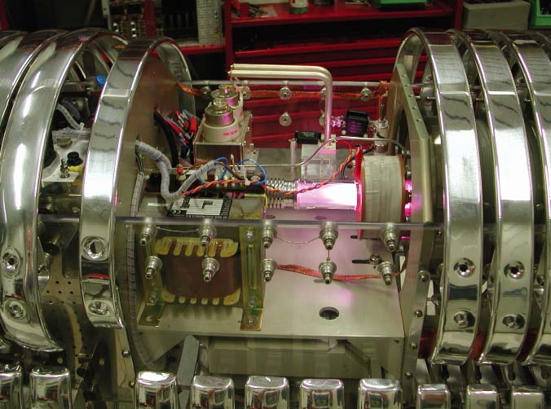
LUNA400 e LUNA-MV: presente e futuro dell’Astrofisica Nucleare al Gran Sasso
C. Gustavino
INFN-Roma
Il Sole
La Nucleosintesi Primordiale
L’ Evoluzione delle stelle
Fisica dei neutrini
Cosmologia
Astrofisica
What Next, 15 ottobre 2014, LNGS
Notes:
Needs to be colored

Slide 2
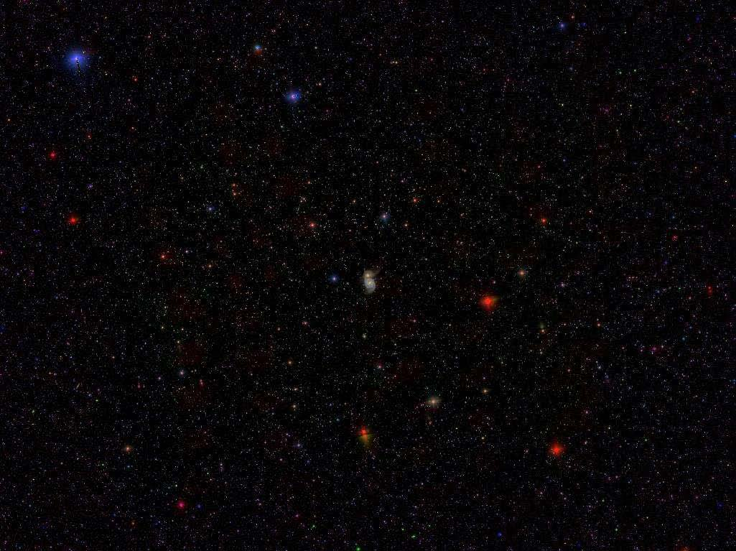
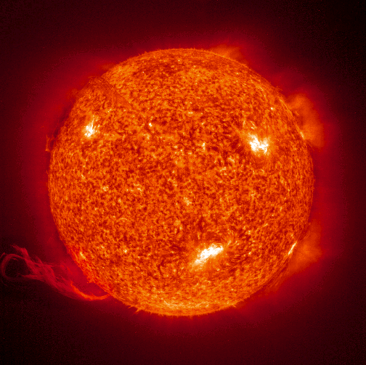
Combustione dell’idrogeno nelle stelle
In quasi 20 anni di attività, L’esperimento LUNA ha studiato molte reazioni nucleari che regolano la combustione dell’idrogeno nel Sole e in altri corpi celesti:
pp-chains,
CNO cycle
Ne-Na cycle
Mg-Al cicle
..Con risultati di elevatissimo valore scientifico:
-Parametri di mixing del neutrino solare
-Temperatura e metallicità del sole
-Età dell’Universo
-Evoluzione delle stelle
-Abbondanze isotopiche

Slide 3
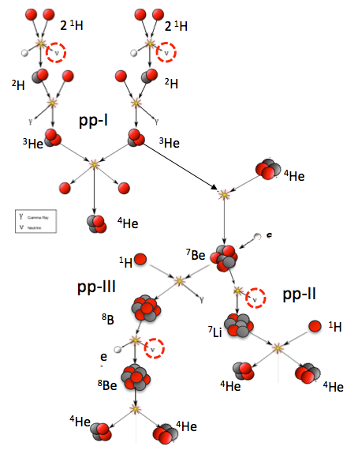
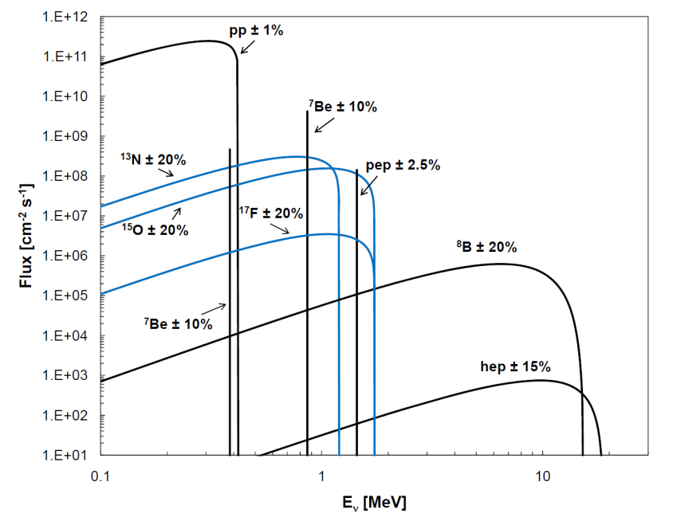
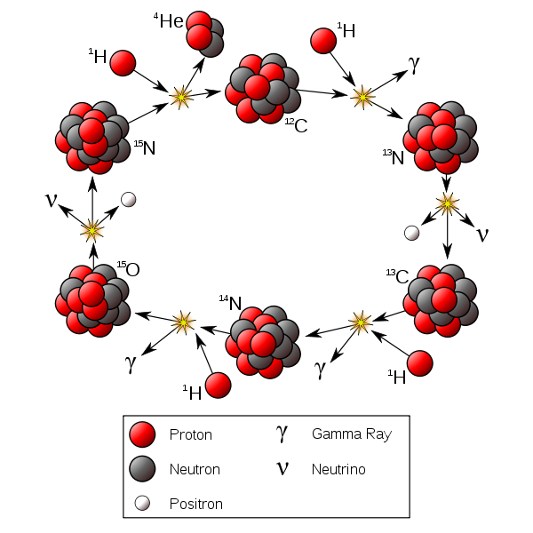
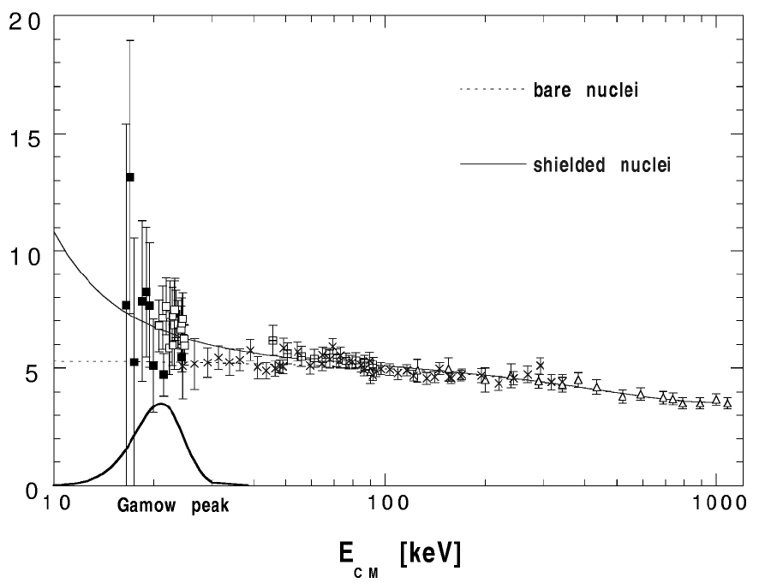
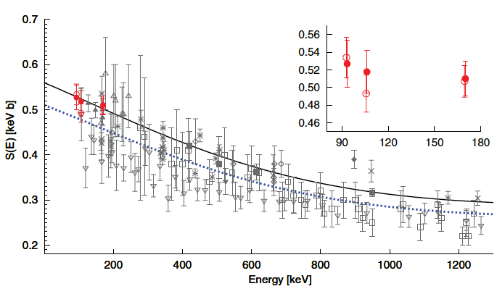
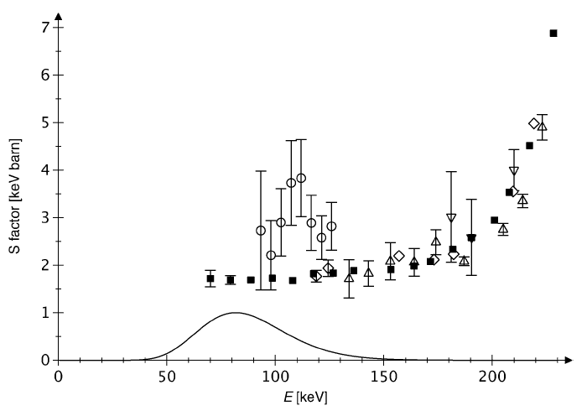
Neutrini solari
¹⁶O
J. Bachall: “Historical breakthrough”
S(E) [MeV-b]

Slide 4
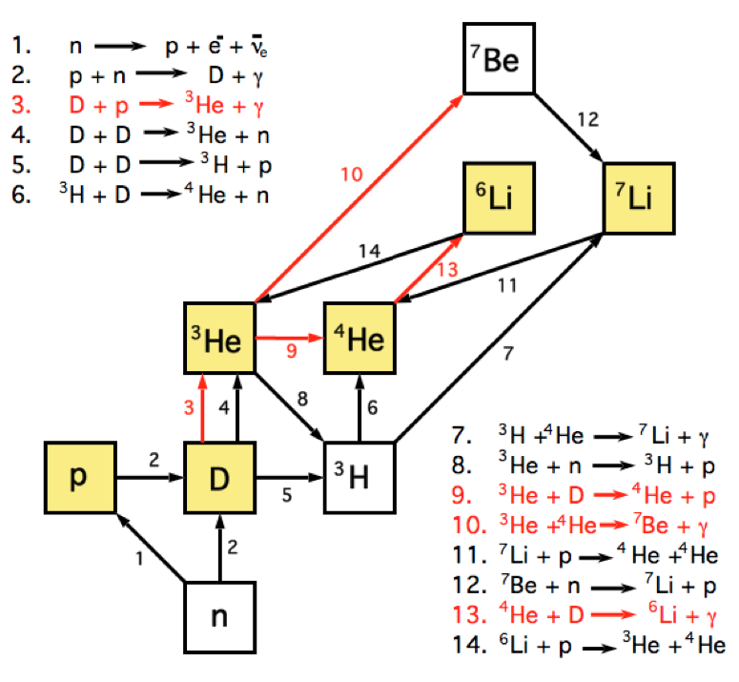
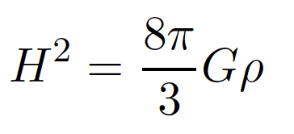
La Nucleosintesi primordiale
Lo studio di queste reazioni serve a “calibrare” l’Universo dei primi 10 minuti, cioè la principale sorgente di elementi leggeri osservabili (D, ³He, ⁴He, ⁶Li, ⁷Li).
L‘abbondanza primordiale dipende esclusivamente da:
-Densità barionica
-Fisica delle particelle
-Sezioni d’urto Nucleari
Stretta connessione con CMB (PLANCK, BICEP2).
BBN: “fotografa” l’Universo dopo 10 minuti
CMB: “fotografa” l’Universo dopo 380.000 anni.
-Cosmologia
-Susy
-N_{eff}
-Lepton degeneracy
-Gravità
-…

Slide 5
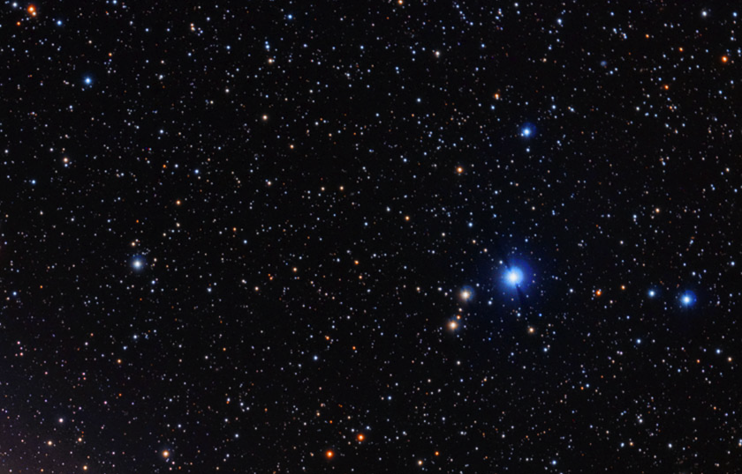
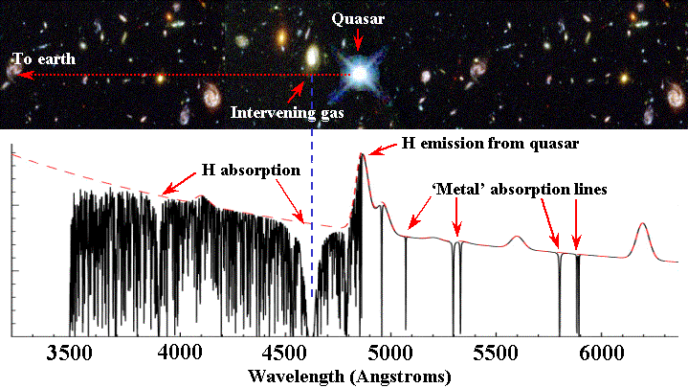
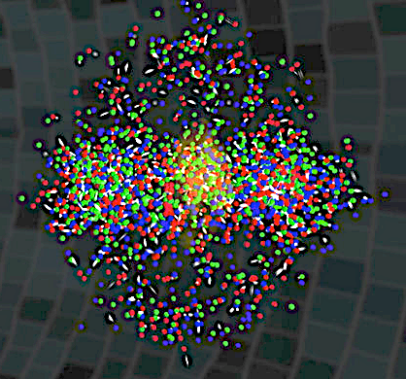
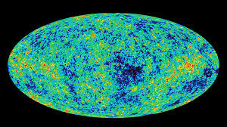
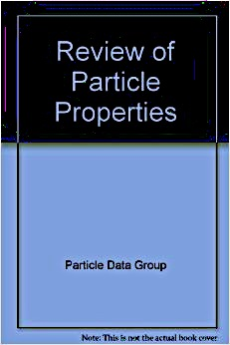
BBN “Flowchart”
Osservazioni dirette
Elementi leggeri
Cosmologia
BBN
Astrofisica
Astrofisica Nucleare
Nuova fisica?
Parametri “PDG”
τ_{n}, G, N_{eff}…
CMB

Slide 6
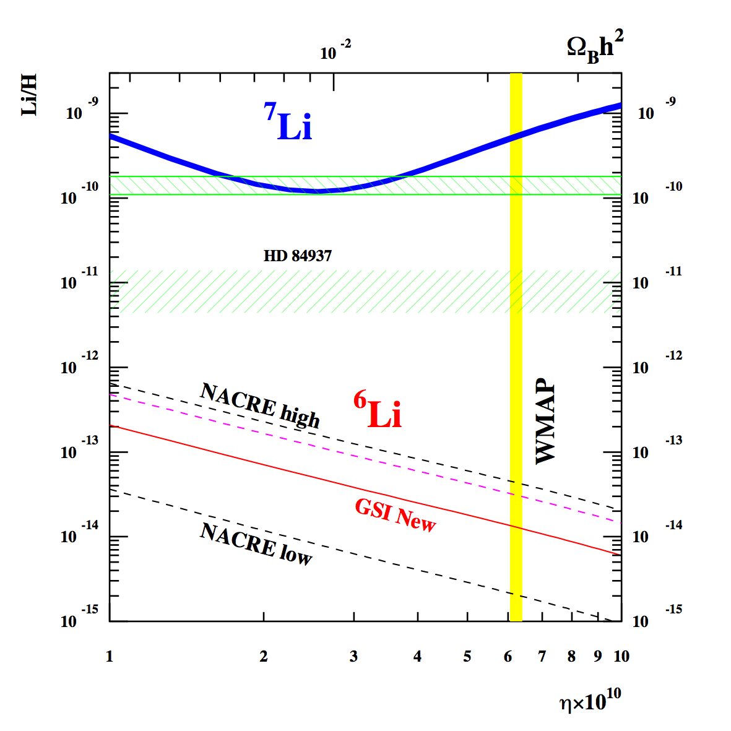
Passato recente: La reazione D(α,γ)⁶Li e il ”lithium problem”
L’abbondanza osservata di ⁷Li è circa 3-4 volte inferiore del previsto.
L’abbondanza osservata di ⁶Li sembra molto superiore del previsto (fattore 1000!)
Possibili spiegazioni:
-Sistematiche nelle osservazioni
-Processi astrofisici sconosciuti
-Fisica oltre il modello standard
-Incertezza nelle sezioni d’urto nucleari
L’abbondanza di ⁶Li, dipende dalla reazione D(α,γ)⁶Li, che non era mai stata misurata prima di LUNA, alle energie BBN.

Slide 7
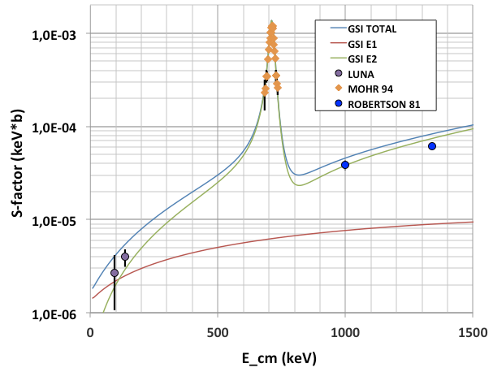
La reazione D(α,γ)⁶Li e il ”lithium problem”
LUNA-MV
Anders et al. (LUNA collaboration)
PRL 113, 042501 (2014)
Prima misura diretta ad energie BBN della sezione d’urto D(α,γ)⁶Li
Si esclude con certezza un errore nei calcoli BBN.
S₂₄(134 keV ) = (4.0±0.8^{(stat)} ± 0.5^{(syst)}) x 10⁻⁶ keV b
S₂₄(94 keV ) = (2.7±1.5^{(stat)} ± 0.3^{(syst)}) x 10⁻⁶ keV b
(⁶Li/H)_{BBN}=7.4±1.6 x 10⁻¹⁵

Slide 8
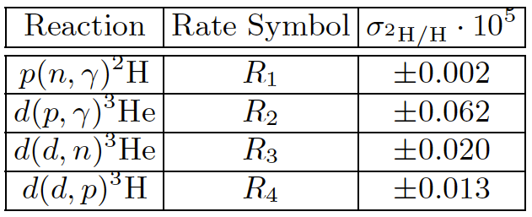
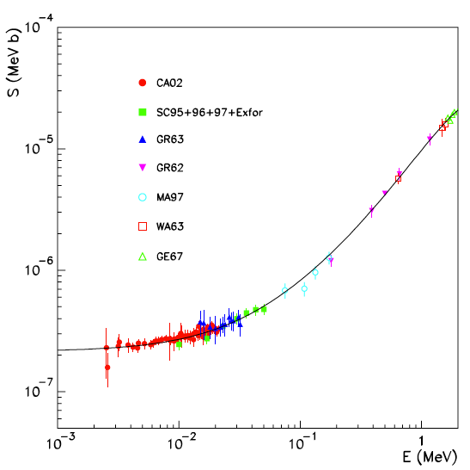
Futuro Prossimo: la reazione D(p,γ)³He
BBN chain
Primordial deuterium error budget
(Di Valentino et al. 2014)
The error of computed deuterium abundance (D/H)_{BBN} is mainly due to the D(p,γ)³He reaction, because of the paucity of data in the BBN energy region
Physics:
1) Cosmology: measurement of Ω_{b}h².
2) Neutrino physics: measurement of N_{eff}.
3) Nuclear physics: comparison of data with theoretical “ab initio” predictions.
LUNA400

Slide 9
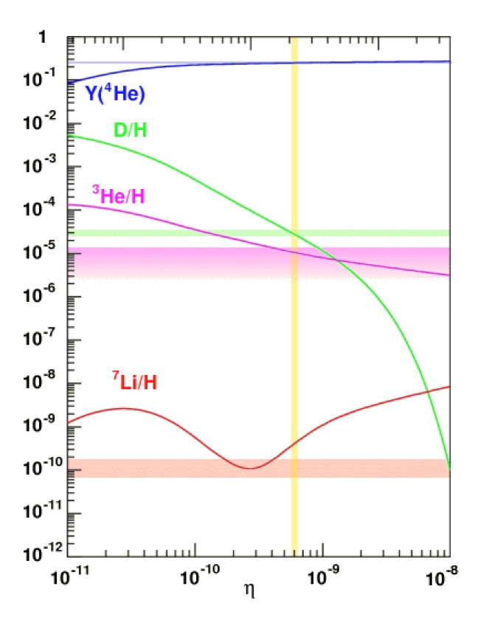
Reazione D(p,γ)³He: Densità barionica
La densità barionica Ω_{b} si determina in modo completamente indipendente con gli esperimenti CMB e con l’abbondanza di deuterio, che è l’isotopo più sensibile a questo parametro.
100Ω_{b,0}h²(CMB)=2.20±0.03 (PLANCK2013)
100Ω_{b,0}h²(BBN)=2.20±0.02±0.04 (Cooke&Pettini 2013)
Osservazioni D/H
Reazione Dpγ
Nota Bene:
Ω_{b}(CMB) e Ω_{b} (BBN) si riferiscono a tempi cosmici differenti.
Ω_{b}(CMB) e Ω_{b} (BBN) hanno errore confrontabile.
Ω_{b} (BBN) può essere ridotto considerevolmente con una misura di precisione delle reazione Dpγ

Slide 10
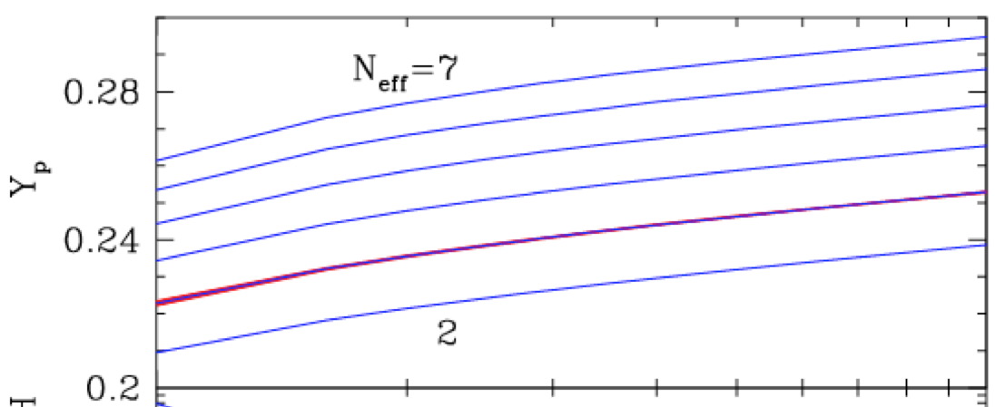
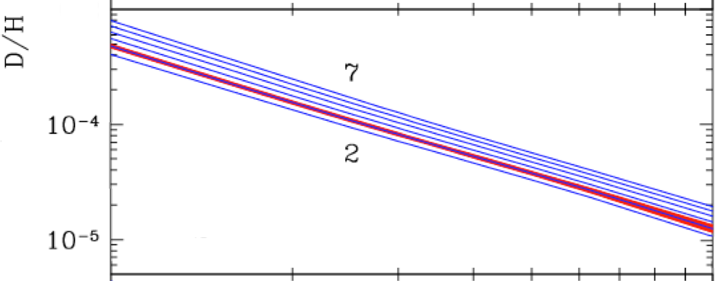
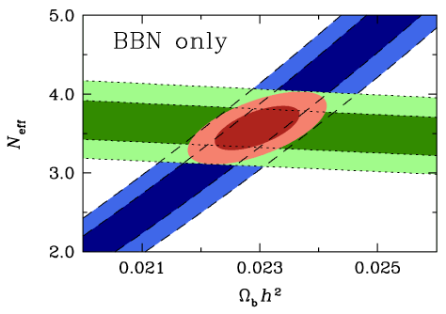
Reazione D(p,γ)³He: N_{eff} (numero di neutrini)
Fisica del neutrino: L’abbondanza del deuterio è sensibile anche al numero di famiglie di neuutrini. Con i dati in letteratura della reazione D(p,γ)³He abbiamo:
N_{eff} (CMB) = 3.36±0.34 (PLANCK 2013)
N_{eff} (BBN) = 3.57±0.18 (Cooke&Pettini 2013)
N_{eff} (SM) = 3.046
Nota bene:
Buon accordo fra i risultati ottenuti da CMB e BBN.
Entrambi suggeriscono la presenza di “radiazione scura”.
L’incertezza sperimentale sui dati relativi alla reazione D(p,γ)³He sono il principale ostacolo per migliorare questi limiti.
Cooke&Pettini 2013

Slide 11
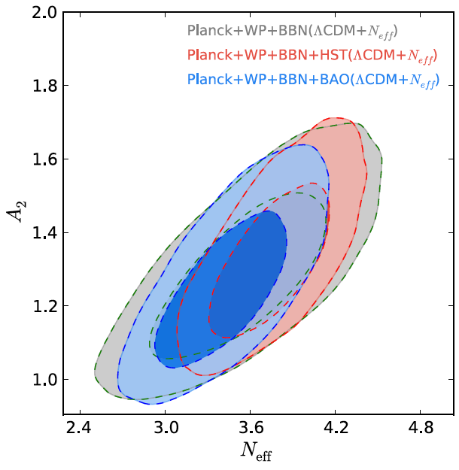
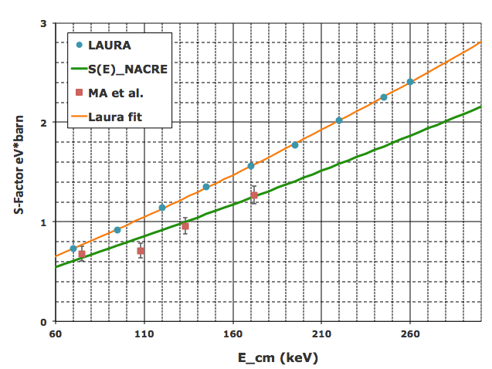
Reazione D(p,γ)³He: Fisica Nucleare
Attualmente i dati su S₁₂ differiscono del 20-30% rispetto alle calcoli “ab initio”.
Una sezione d’urto in accordo con i calcoli teorici fornisce un accordo migliore fra CMB e BBN, nella direzione N_{eff}>3
Di Valentino et al. 2014 (PRD)
D(p,γ)³He reaction rate A.U.

Slide 12
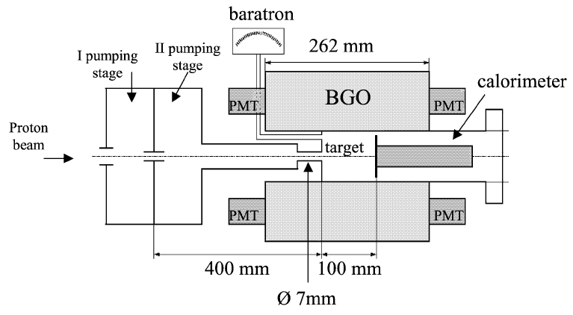
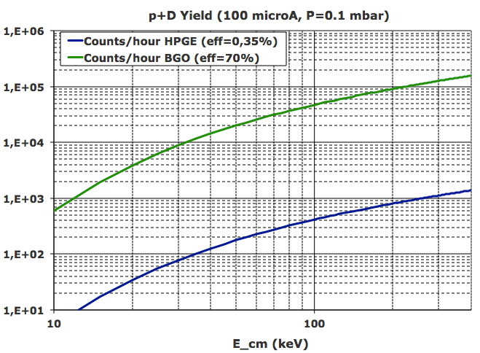
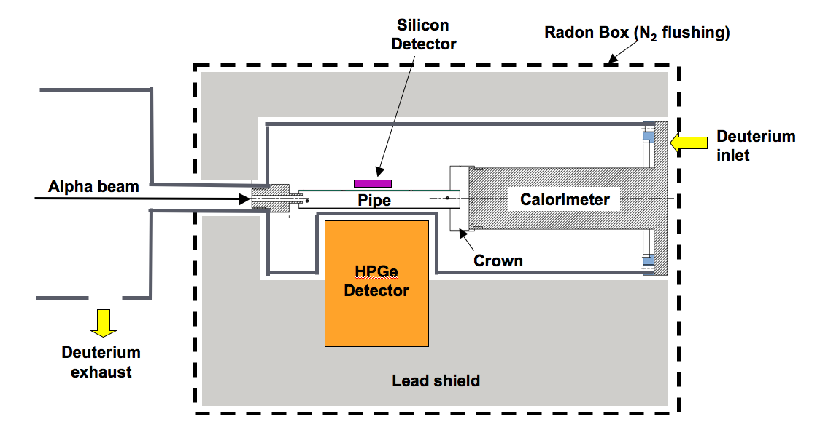
Reazione D(p,γ)³He : Possibile setup @ LUNA
Experimental goals:
-Misura della sezione d’urto totale in un ampio intervallo di energia: 45<E_{lab}(keV)<400
-Precisione a livello del 3%.
-Misura della sezione d’urto differenziale.
BGO detector
Total cross section Vs Energy
Proton beam
LUNA 400 (BGO)
LUNA 50
LUNA 400 (HPGe)
Ge(Li) detector
Study of angular emission of photons
Notes:
The goal of the new measurements is the measurement of the cross section in a wide energy range inside the BBN energy region with an accuracy much better than the 9% error of previous data.
A measurement of the differential cross section is also foreseen.
It will be used a windolwless gas target, a proton beam and a 4 pi BGO detector for the total cross section, and a Germanium detector in a close geometry to study the angular distribution of the emitted photons

Slide 13
Conclusioni (Cosmologia e BBN)
Da una decina di anni siamo entrati nell’era della cosmologia di precisione
Per esempio:
Ω_{b} error: 4.3% (WMAP2003)→ 1.4% (PLANCK2013)
(D/H)_{obs} error: 8% (Cyburt 2006)→1.6% (Cooke&Pettini 2013)
CMB
Misure di polarizzazione (BICEP2→LSPE)
BBN:
Osservazioni dirette → Y_{p}, D/H, ³He/H, ⁷Li/H, ⁶Li/H
Astrofisica Nucleare →
D(p,γ)³He →abbondanza deuterio, LUNA400
D(α,γ)⁶Li →abbondanza ⁶Li, LUNA-MV
³He(α,γ)⁷Be →abbondanza ⁷Li, LUNA-MV

Slide 14
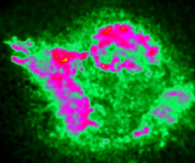
What next?
LUNA400 (2015-2018):
¹³C(α,n)¹⁶O
¹²C(p,γ)¹³N and ¹³C(p,γ)¹⁴N
²²Ne(α,γ)²⁶Mg
²H(p,γ)³He
²²Ne(α,γ)²⁶Mg
⁶Li(p, γ)⁷Be
LUNA-MV:
³He(⁴He,γ)⁷Be
¹²C(α, γ)¹⁶O
¹³C(α,n) ¹⁶O
²²Ne(α,n)²⁵Mg
10
Si-ignition
O-ignition
Ne-ignition
9
C-ignition
log (T_{c})
He-ignition
8
Combustione dell’idrogeno in stelle massive
Evoluzione delle stelle nelle fasi successive alla combustione dell’idrogeno
S-process
Misure di precisione dei processi della BBN
H-ignition
7
0
2
4
4
6
8
10
log (ρ_{c})

Slide 15
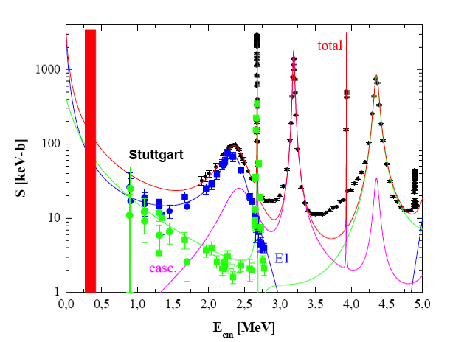
What next: Helium Burning
The Holy Grail: ¹²C(α,γ)¹⁶O
Gamow window

Slide 16
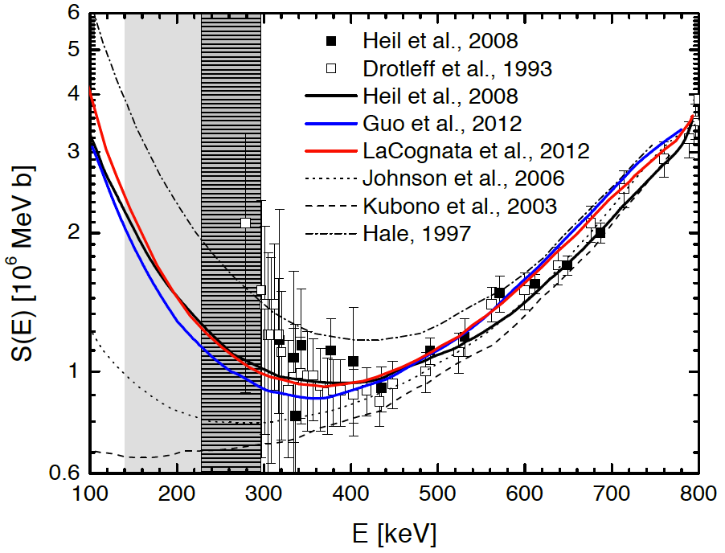
What next: s-process
¹³C(α,n) ¹⁶O LUNA400 e LUNA-MV
²²Ne(α,n)²⁵Mg LUNA-MV

Slide 17
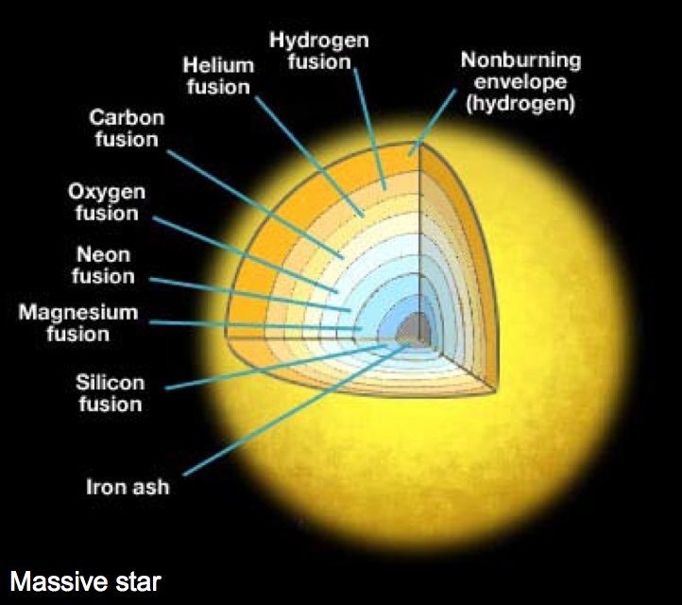
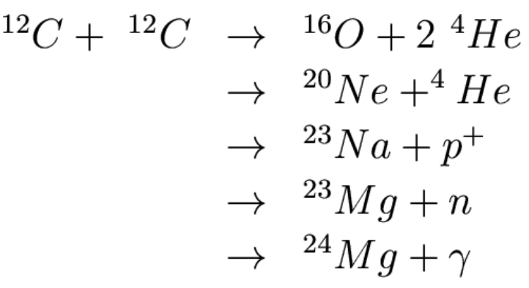
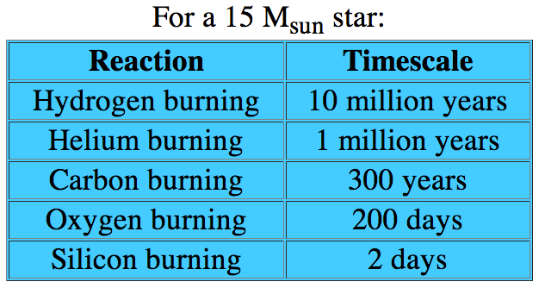
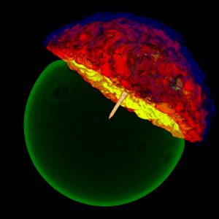
Carbon burning & type Ia supernovae

Slide 18
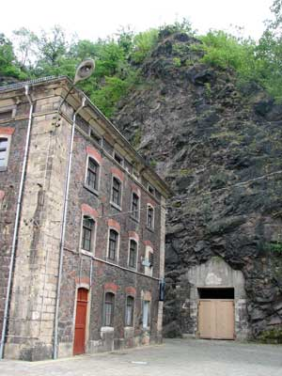
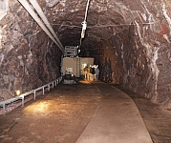
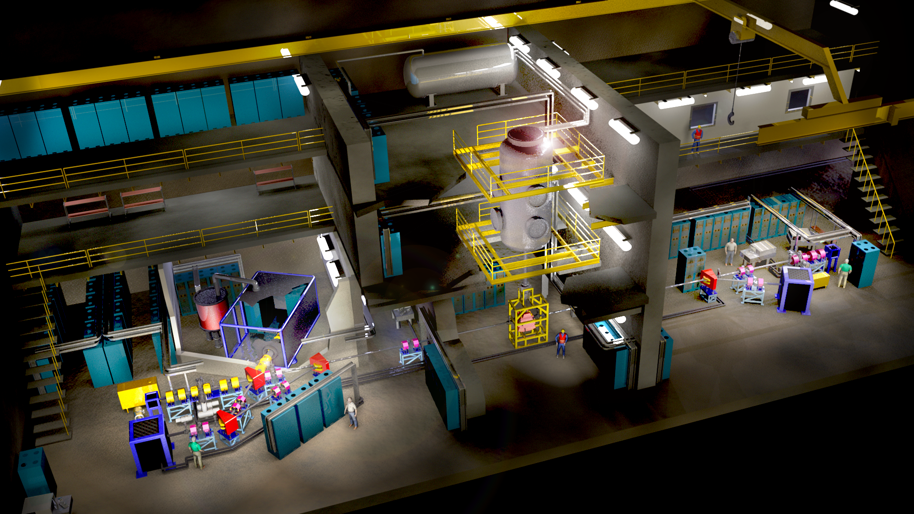
Altre iniziative
Felsenkeller, Dresden
DIANA, USA

Slide 19
Un ulteriore sguardo al futuro..
Realizzazione al Gran Sasso di una struttura di eccellenza per misure di Fisica Nucleare Applicata, aperta ad utenti esterni.
-È opportuno, già da ora, riservare un’area attrezzata sufficientemente grande, in vista di futuri sviluppi.
-Creazione di un ambiente dotato di opportuna schermatura verso e di sistema di monitoraggio. Di assoluta priorità è infatti il consolidamento della fama del LNGS come laboratorio di “certificata” eccellenza per misure in condizioni di bassa radioattività.
Principali attività:
Astrofisica Nucleare:
-Evoluzione stellare (combustione di elio, carbonio, neon, silicio +S-process)
-Processi BBN
-Electron Screening
Sinergia con ERNA (Caserta) e ASFIN (Catania)
Analisi dei materiali (Ion Beam Analysis, IBA)
-Beni Culturali
-Monitoraggio ambientale
-biologia, cristalli, geologia…
Sinergia con STELLA (LNGS), LABEC (Firenze), CIRCE (Caserta)
Grazie per l’attenzione

Slide 20
SPARES

Slide 21
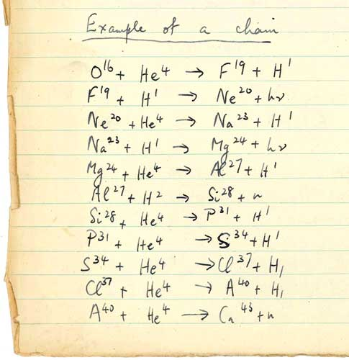
Nuclear reactions in stars
Molti cicli sono presenti nelle stelle. Di solito I più importanti sono i processi che determinano la velocità del ciclo e quelli che si trovano in una biforcazione

Slide 22
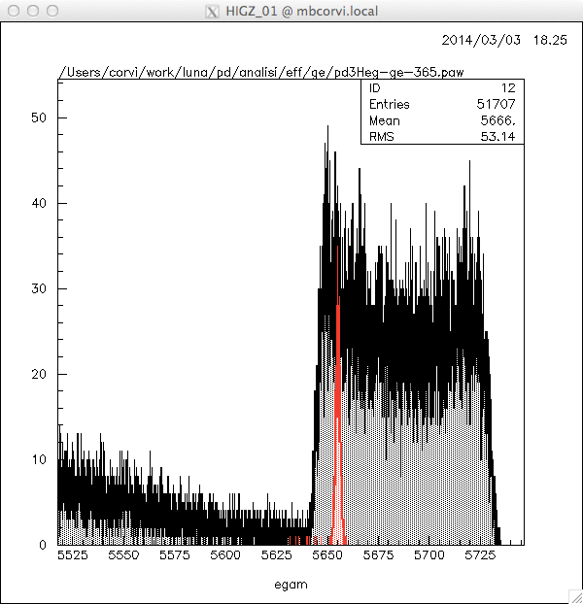
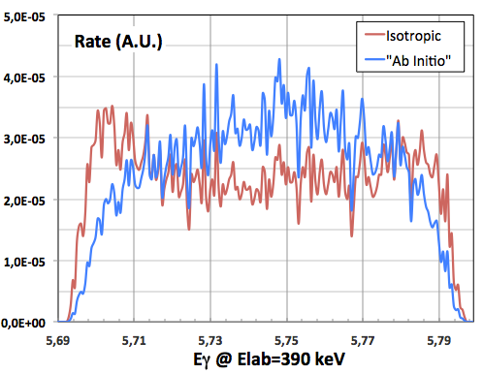
D(p,γ)³He reaction: Angular distribution
Proton beam
D₂ gas target
Beam stopper
γ
HPGe
Doppler effect and high resolution Germanium detector to extract the angular distribution.
Validation test: october 2014.
Notes:
The angular distribution will studied with the Germanium detctor, exploiting the doppler effect affecting the photon energy. In red is plotted the simulated spectrum for photons emitted isotropically, in blue the distribution predicted by the theory.

Slide 23
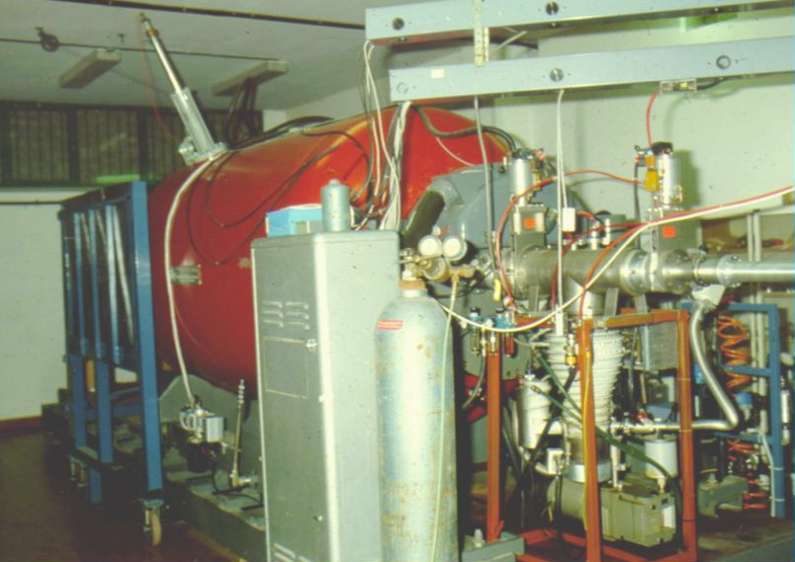

Slide 24
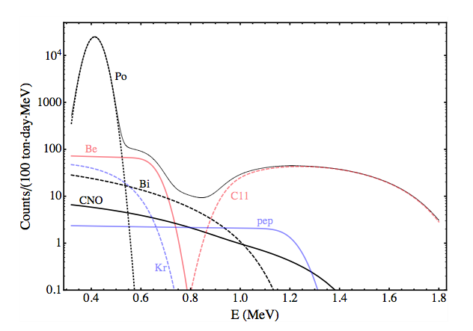
210Bi →210 Po + e− + νe

Slide 25
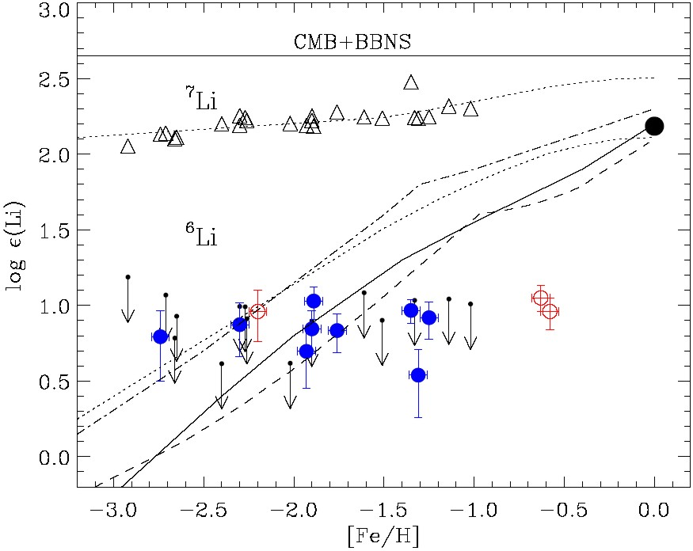
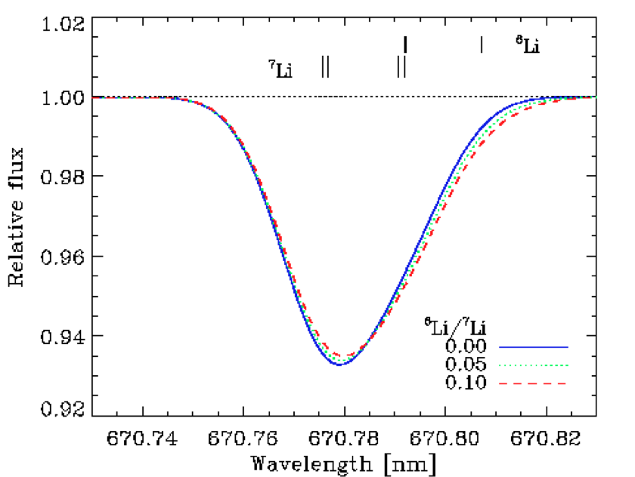
The Lithium Problem(s)
Basic Concepts to unfold primordial abundances
Observation of a set of primitive objects (born when the Universe was young)
Extrapolate to zero metallicity:
Fe/H, O/H, Si/H -----> 0
Lithium observations
⁷Li primordial abundance: observation of the absorption line at the surface of metal-poor stars in the halo of our Galaxy
⁶Li abundance : observation of the asymmetry of the ⁷Li absorption line.
Line strength: ⁷Li abundance
Line Profile: ⁶Li/⁷Li ratio

Slide 26
Beam Induced Background in the D(⁴He,γ)⁶Li measurement
α
α
α beam
d
D(α,α)d Rutherford scattering
Deuterium gas target
d
³He
E_{cm}(³He)= 0,820 MeV
D(d,n)³He reaction
Q=3.269 MeV
d
d
n
E_{cm}(n)=2.450 MeV
(n,n’γ) reaction on the surrounding materials (lead, steel, copper and germanium)
γ-ray background in the RoI for the D(α,γ)⁶Li DC transition (∼1.6 MeV)

Slide 27
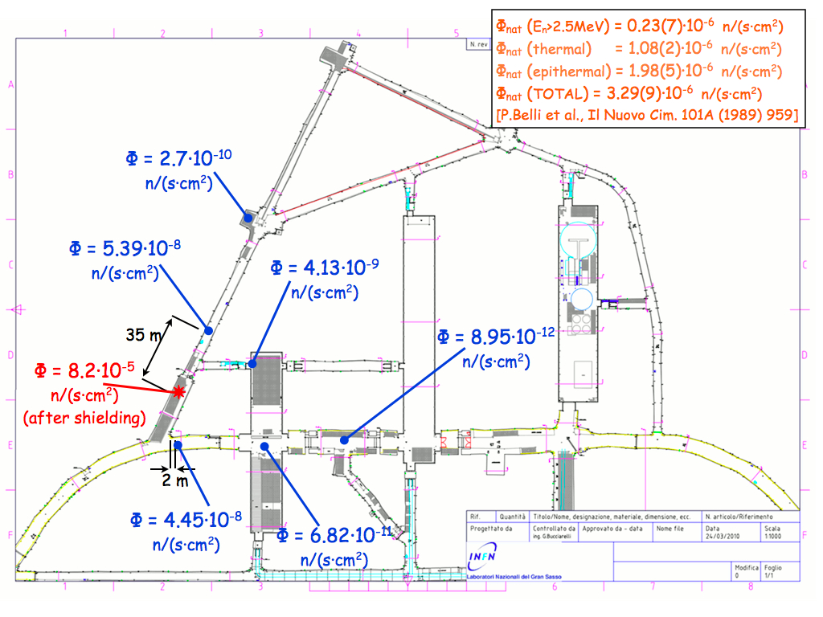
Neutron flux inside LNGS (GEANT simulation)

Slide 28
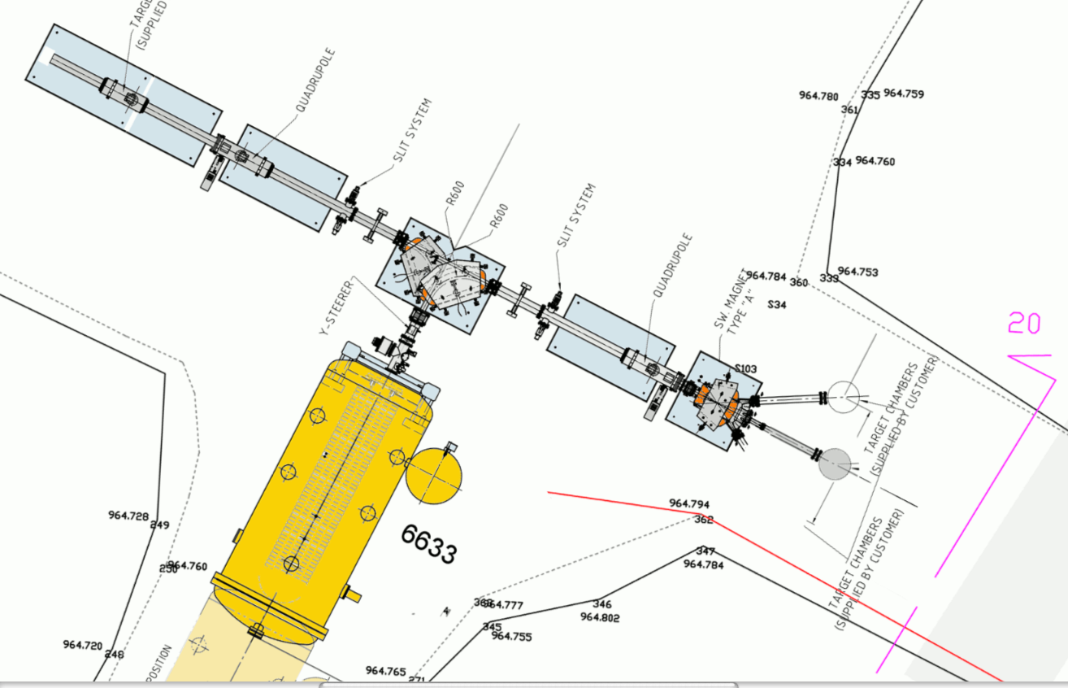
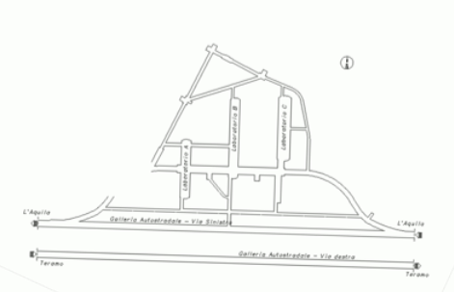
Possible location of the 3.5 MV accelerator

Slide 29
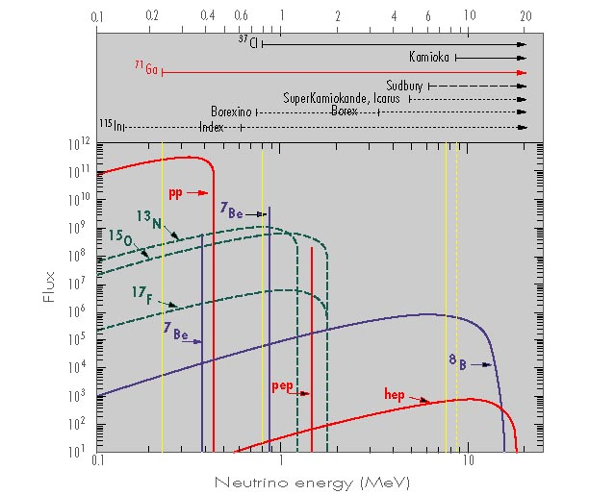
³He(³He,2p)⁴He
Goal: Reject (or establish) a nuclear solution for the solar neutrino problem, by searching for a possible resonance inside the solar Gamow peak

Slide 30
³He(⁴He,γ)⁷Be
Goal: After the discovery of neutrino oscillation, the solar neutrino are back to study the Solar interior.
Three objectives for the LUNA measurement:
Lowest energy ever reached (90 keV)
Lowest uncertainty (4%)
Simultaneous measurement of prompt and delayed γs (systematic discrepancy od previous measurements)
³He(α,)⁷Be
Prompt γs
φ_{B} ~ T_{c} ²⁰
Delayed γs

Slide 31
The AMS measurement
CIRCE lab. Caserta, Italy
Results of the ²⁶Al/²⁷Al measurement
ωγ results (ωγgs/ωγ=88.5 %)
Sample | Total time (s) | Experimental ratio(a.u) | Error (%)
S1 | 11270 | 9.06e-12 | 0.8
S2 | 11270 | 8.90e-12 | 0.9
BLK_1 | 11270 | 3.5e-14 | 37
V1 | 11270 | 1.51e-11 | 0.6
M11 | 11270 | 8.78e-12 | 0.7
 | Iliadis (γ-meas.) | Arazi (AMS) | PD070701_7 (AMS-meas)
ωγ _{gs} (meV) | 25+/-4 | 2.1+/-0.2 | 23.9+/-0.4
ωγ tot(meV) | 29+/-4 | 2.4+/-0.2 | 27.5+/-0.4

Slide 32
¹⁴N(p,γ)¹⁵O: L’età dell’Universo
Verso la fine della loro vita, le stelle escono dalla sequenza principale (turnoff) e bruciano l’idrogeno residuo attraverso il ciclo CNO, la cui efficienza è regolata dalla reazione ¹⁴N(p,γ)¹⁵O.
La misura di LUNA ha permesso di stabilire che l’età delle stelle degli ammassi globulari calcolata precedentemente, era sottostimata di quasi un miliardo di anni.
Turnoff
Età dell’universo (LUNA): 14.5 ± 1 Gyears
Età dell’universo (PLANCK): 13.81 ± 0.06 Gyears

